Slide 1
6.4.1 平面几何中的向量方法

Slide 2
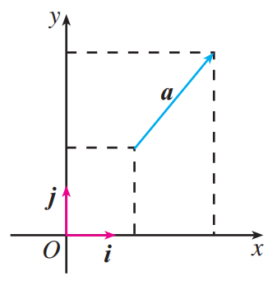
如图， 是分别与x轴、y轴方向相同的单位向量，
对于平面内的任一个向量 ，由平面向量基本定理可知，则有且只有一对实数x，y，使得：
我们把有序数对(x，y)叫做向量 的坐标，记作：
已知A(x₁，y₁)，B(x₂，y₂)，则
两点间的距离公式:

Slide 3
设a＝(x₁，y₁)，b＝(x₂，y₂)，则
向量 共线的条件是

Slide 4
例1：
如图6.4-1，DE是△ABC的中位线，用向量的方法证明：
DE∥BC， DE= BC．
解: 因为DE是△ABC的中位线，所以

Slide 5
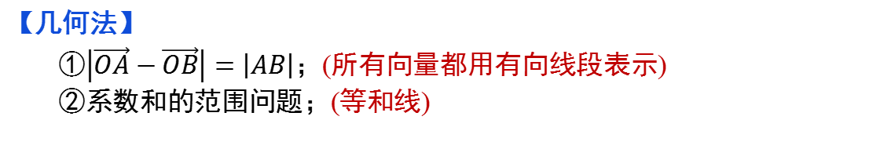
用向量证明平面几何问题的基本思路及步骤
【基底法】
①选取基底；(尽量选已知模和夹角的向量作为基底)
②用基底表示相关向量；(△法则， 法则，三点共线定理，回路)
③利用向量的线性运算或数量积找出相应关系.
④把几何问题向量化.
【坐标法】
①建立适当的平面直角坐标系；
②把相关向量坐标化；
③用向量的坐标运算找出相应关系；
④把几何问题向量化.
优先考虑哪一种？
【几何法】
①$\left|\vec{OA}−\vec{OB}\right|=\left|AB\right|$；(所有向量都用有向线段表示)
②系数和的范围问题；(等和线)

Slide 6
例2：
D
C
A
B
★结论：平行四边形对角线的平方和等于四条边的平方和。

Slide 7
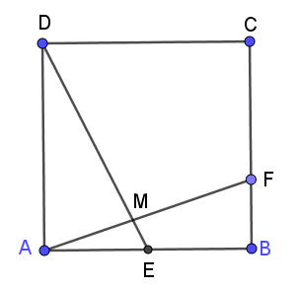
练习（第39页）

Slide 8
练习（第39页）
y
D
C
M
F
A
E
B
x

Slide 9
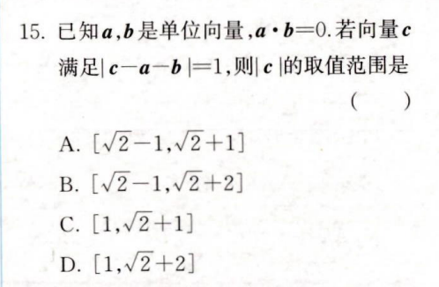

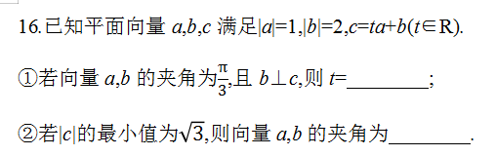

Slide 10
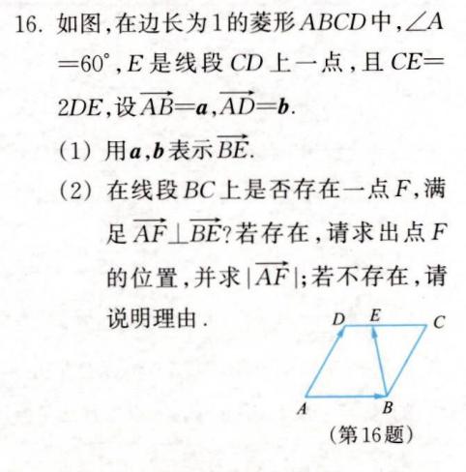

Slide 11

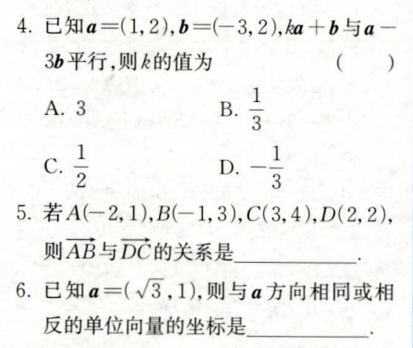

Slide 12
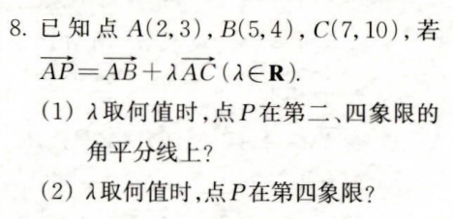
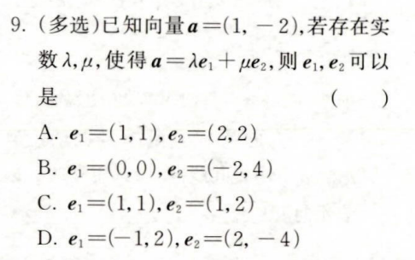

Slide 13
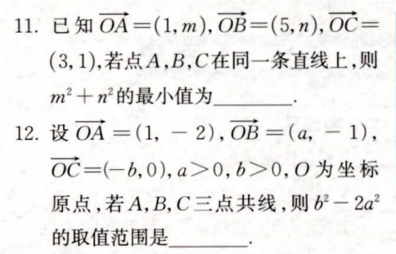

Slide 14
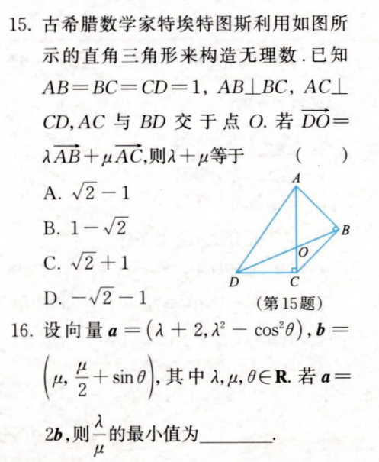

Slide 15
半角公式
令β = α
变形

